Slide 1
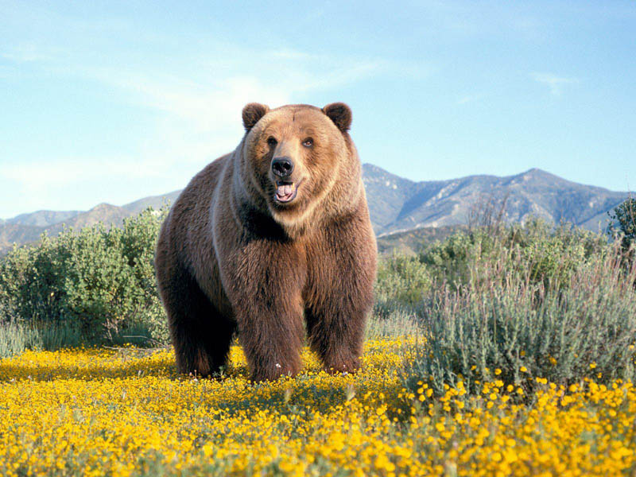
Он всю зиму в шубе спал,
Лапу бурую сосал,
А проснувшись, стал реветь.
Этот зверь лесной…

Slide 2
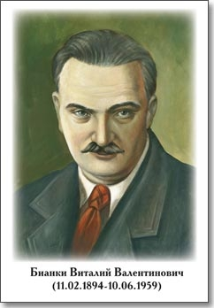







Slide 3
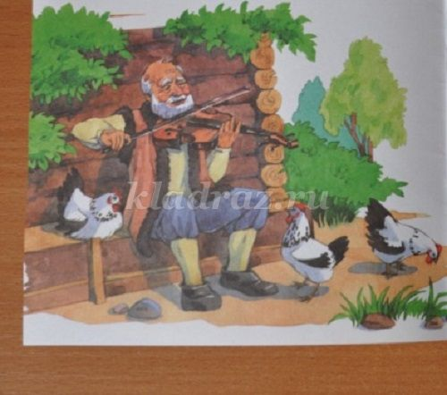

Slide 4
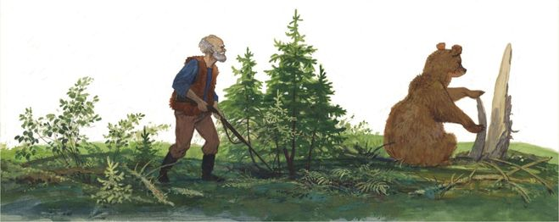

Slide 5
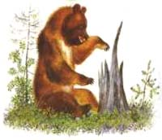

Slide 6
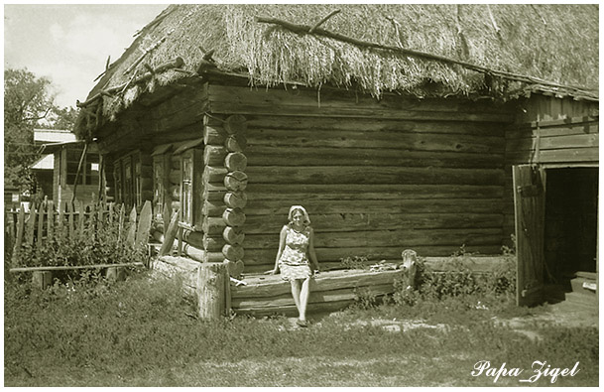

Slide 7
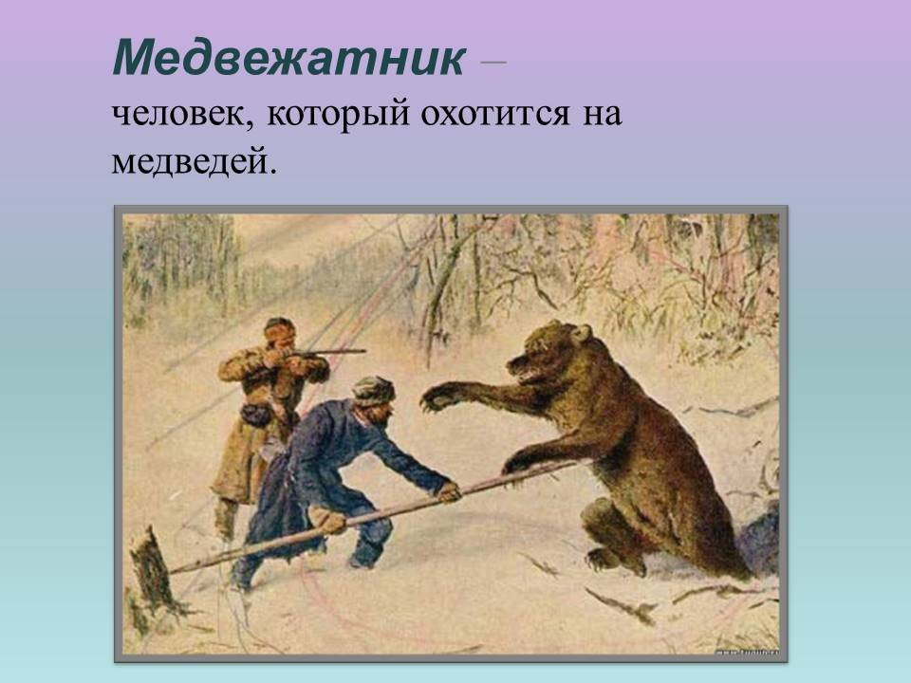

Slide 8
* Счастлив медведь, что не попался стрелку; и стрелок счастлив, что не попался медведю.
*Шилом медведя не одолеешь.

Slide 9


